Slide 1

Обобщение опыта работы
Тема: «Опытно-экспериментальная деятельность с детьми младшего дошкольного возраста».
Воспитатель: Бернард Н.Н. МДОАУ «Детский сад №31
«Звёздочка» г. Орска»

Slide 2

1-я младшая группа (2-3 года)
Актуальность:
Вопрос о развитии познавательной активности у детей раннего возраста посредством опытно-экспериментальной деятельности всегда был и остается актуален:
1. Ранний возраст – период активного познания окружающего мира и экспериментирования ребёнка с предметами.
2. Ребёнок, исследуя различные предметы и их свойства, проводит простые причинно – следственные связи, изучает характер движений и соотношение предметов. Тем самым он формирует свой интеллектуальный и творческий потенциал.

Slide 3
Цель: развитие познавательной активности детей раннего дошкольного возраста в процессе экспериментальной деятельности.
Срок работы над проектом: 2023 – 2024 уч. г.
Задачи:
1. Изучить методическую литературу по данной теме, познакомиться с опытом коллег.
2. Выявить особенности развития познавательной активности детей раннего дошкольного возраста.
3. Разработать и реализовать перспективный план работы с детьми и родителями по данному проекту.
4. Создание условий для проведения экспериментов, нацеленных на развитие познавательной активности дошкольников.

Slide 4
1 этап (сентябрь, октябрь)
-Изучение методической литературы по теме творческого развития младших дошкольников;
-изучение опыта коллег по теме «Опытно-экспериментальная деятельность с детьми раннего возраста»;
-ознакомление с материалом по теме в сети Интернет;
-обобщение материала.
2 этап (октябрь, ноябрь)
- Разработка перспективных планов работы с детьми, коллегами и родителями.
-Разработка и реализация плана обогащения развивающей предметно-пространственной среды в помещениях детского сада и на участке по данной теме.
-Разработка анкетирования, родительского собрания, консультаций, картотеки, мастер-класса, буклетов для родителей.
3 этап (ноябрь-май)– практический
4 этап (май) – подведение итогов, рефлексия.

Slide 5
Для работы с детьми:
- создание картотеки игр-экспериментов для детей раннего возраста;
- подбор и создание демонстрационного и дидактического материала для совместной деятельности с детьми;
- организация в групповом помещении центра экспериментирования для свободного доступа детей
Для работы с родителями:
- разработка анкетирования, родительского собрания, консультаций, картотеки, мастер-класса, буклетов для родителей.

Slide 6
Практический этап
Месяц | Работа с детьми | Работа с родителями
Ноябрь | Беседа, рассматривание, игра «Мыльные пузыри». 2. Д/упражнения в течение месяца: «Помоем ручки», «Умоем куклу», «Плавают кораблики», «Поймай ручки». 3.Игра-эксперимент «Бутылочки с сюрпризом». 4.Игровая ситуация «Расскажем куклам, что будет если…» или «Рябь на воде». 5.Художественное слово, игра-эксперимент «Сказка о камешке». | 1. Анкетирование «Как мой ребенок познает мир?»; 2. Консультация для родителей «Роль экспериментирования в развитии познавательной активности детей раннего возраста»
Декабрь | 1.Игровое упражнение «Напоим куклу чаем». 2.Игра-эксперимент «Тает льдинка». 3. Игра-эксперимент «Вода холодная и горячая». 4. Игра-эксперимент «Лёгкий - тяжелый». | 1. Рекомендовать родителям дома провести с ребенком опыты и эксперименты с водой, познакомить с картотекой игр-экспериментов с водой. 2.Родительское собрание. Тема «Опытническая и экспериментаторская деятельность детей раннего возраста»
Январь | 1.Игры с губкой. 2.Рассматривание «Шарики с сюрпризом». 3.Рассматривание «Снег. Какой он?». | 1.Буклеты для родителей «Игры-эксперименты с детьми раннего возраста. Воздух и песок». 2.Рекомендовать родителям организовывать с ребенком совместное опытно-экспериментальное взаимодействие (игры-эксперименты с песком и воздухом).

Slide 7
Февраль | 1.Считалочка-купалочка. 2.Игра с пёрышком. 3.Игровая ситуация «Помоем камешки». | 1.Консультация для родителей «Формы организации экспериментирования с детьми во время прогулок с объектами неживой природы». 2.Рекомендовать родителям во время прогулок отводить время на совместное экспериментирование с объектами неживой природы.
Март | 1.Игра-эксперимент «Что в пакете?». 2.Игра «Найди такую же бутылочку по звуку». 3.Дидактическая игра «Какой формы камень?». 4.Игра-эксперимент «Водопад». | 1.Мастер-класс для родителей «Экспериментируем вместе. Веселые и познавательные опыты для детей раннего возраста». 2.Консультации по запросу родителей по теме.
Апрель | 1.Игра-эксперимент + художественное слово «Как вода гулять отправилась». 2. Опыт «Плавает, тонет». 3.«Игры с султанчиками». 4.Игровая ситуация-эксперимент «Найди по звуку». 5.Игра «Найди пингвинёнка». | 1. Пригласить родителей к участию в фотовыставке с ребенком на тему «Познаем мир вместе». 2. Привлечь родителей к пополнению центра экспериментирования в группе. 3. Консультации по запросу родителей по теме.

Slide 8
Май | 1. Игра-эксперимент «Пенный замок». 2.Рассматривание, игра «Поиграем с солнечным зайчиком». 3. Опыт «Ветер по морю гуляет». 4.Игры с песком. 5. Детско-родительская фотовыставка «Познаем мир вместе» | 1. Детско-родительская фотовыставка «Познаем мир вместе» (фото совместной опытно-экспериментальной деятельности в домашних условиях). 2. Рекомендовать родителям во время летнего периода использовать для познавательного развития детей игры-экспериментирования и опыты.

Slide 9
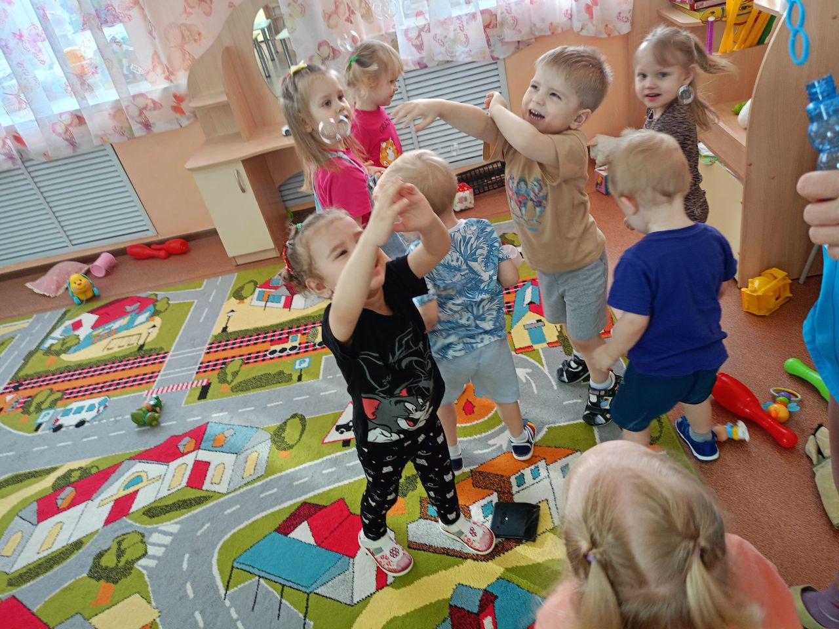
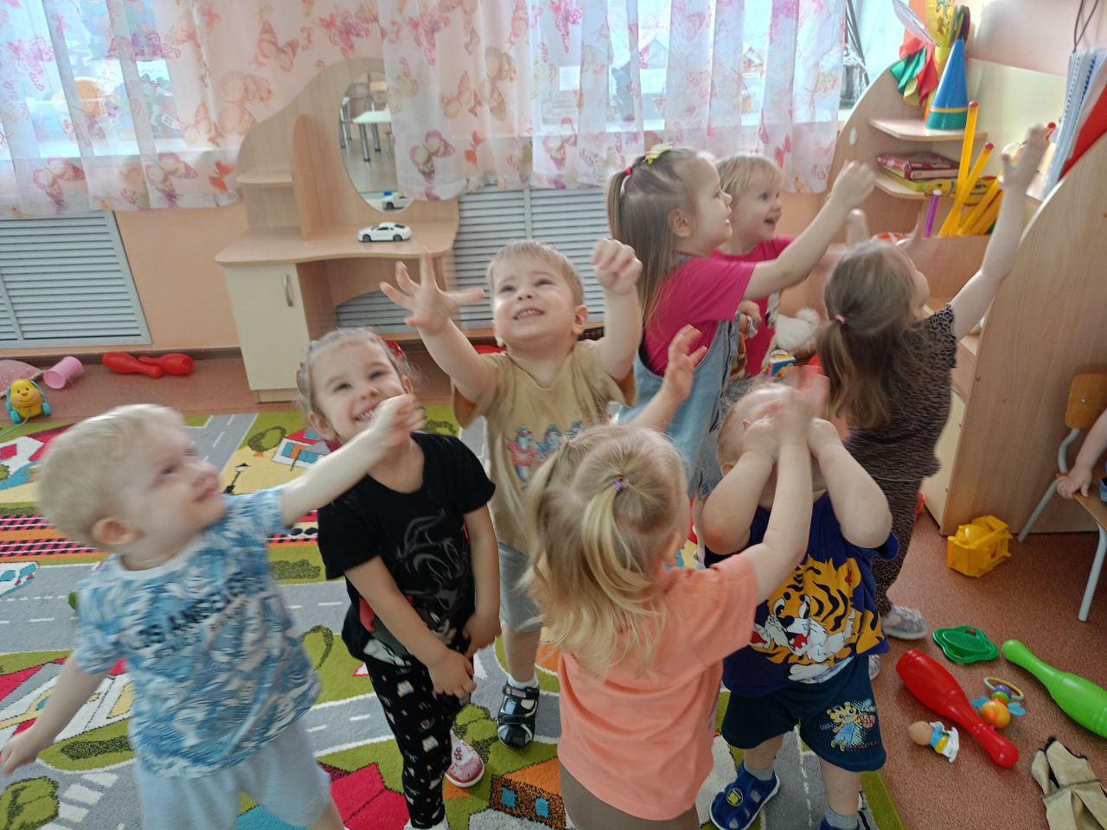
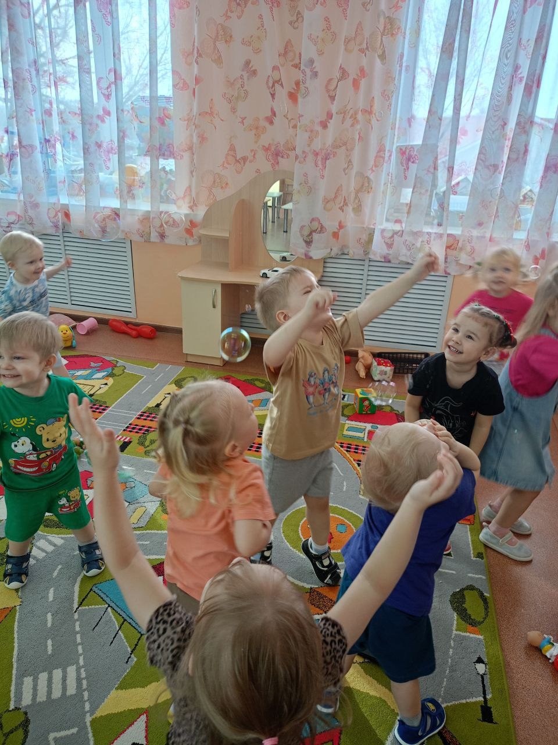
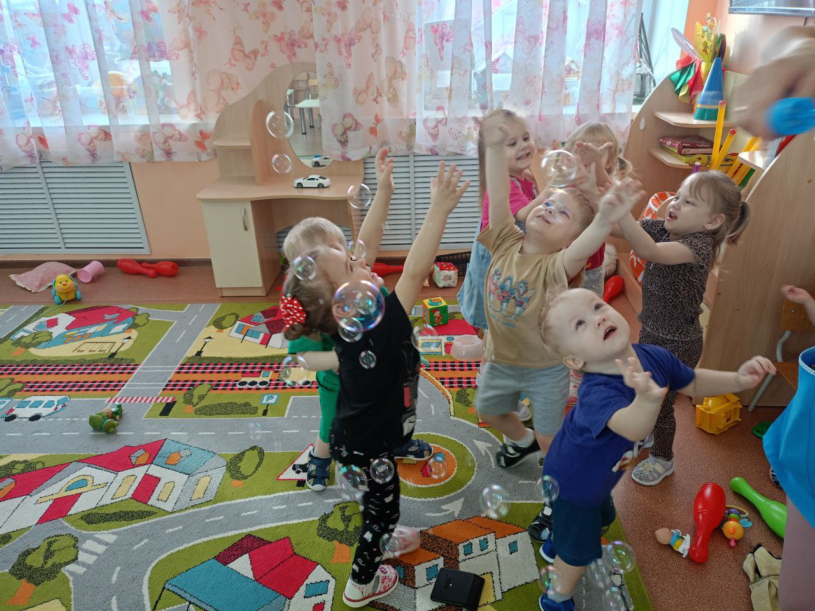
Беседа, рассматривание, игра «Мыльные пузыри».
Цель: Знакомство детей с мыльными пузырями.

Slide 10
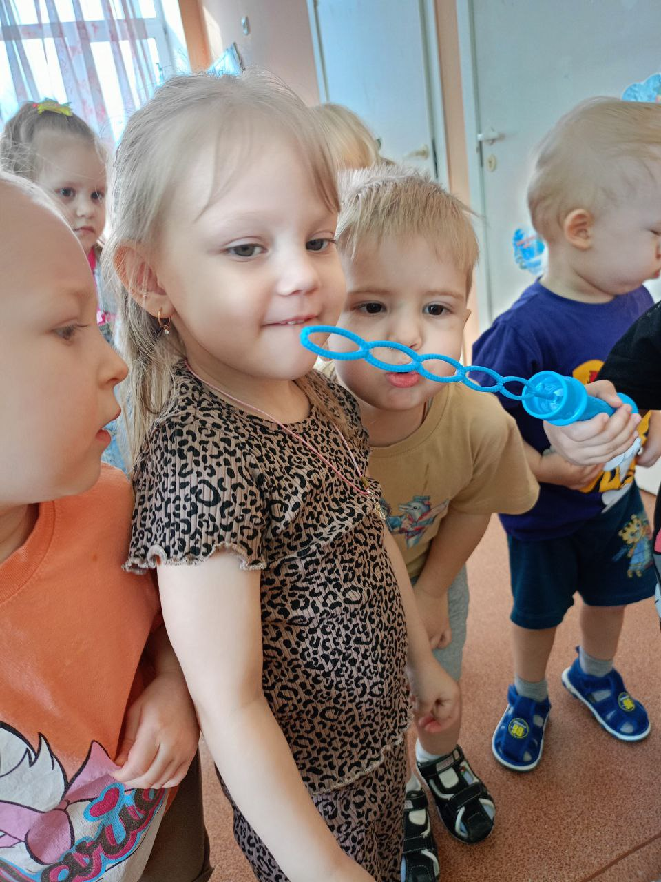
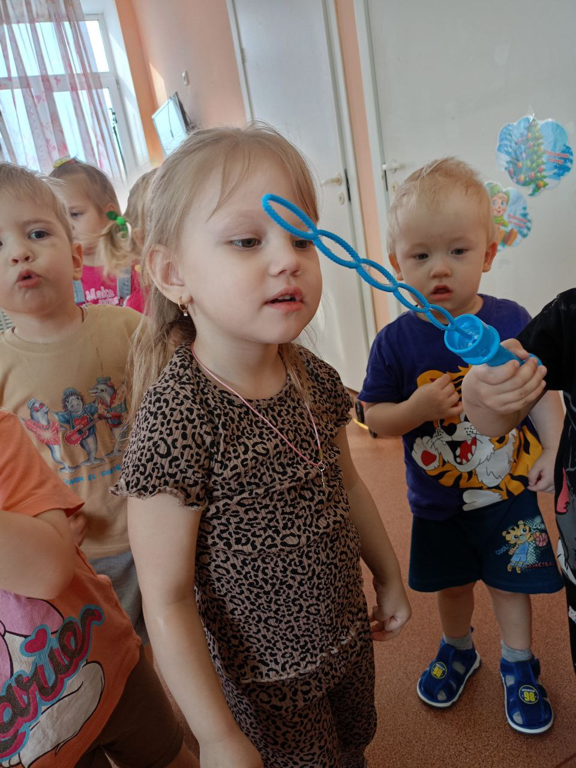

Slide 11
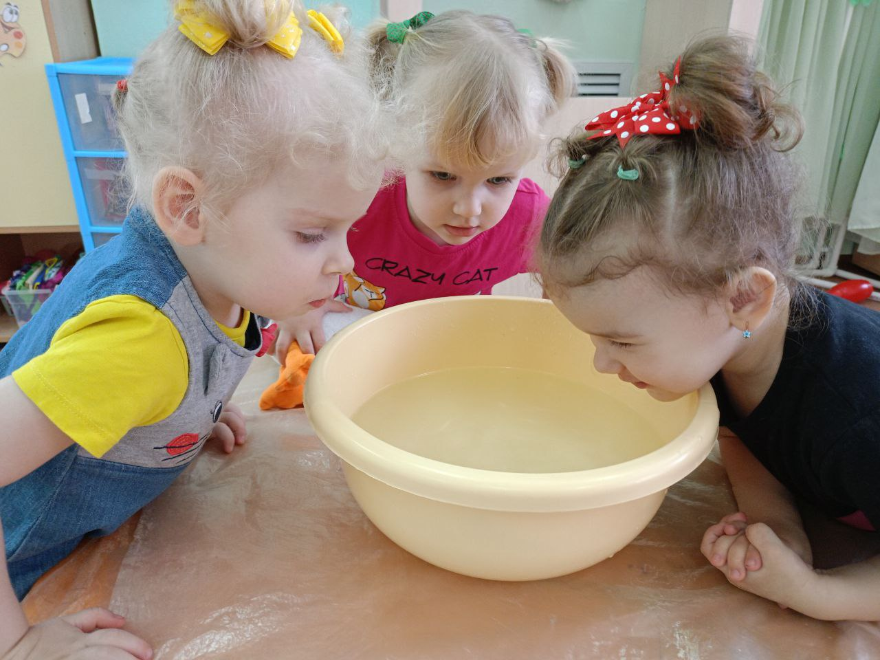
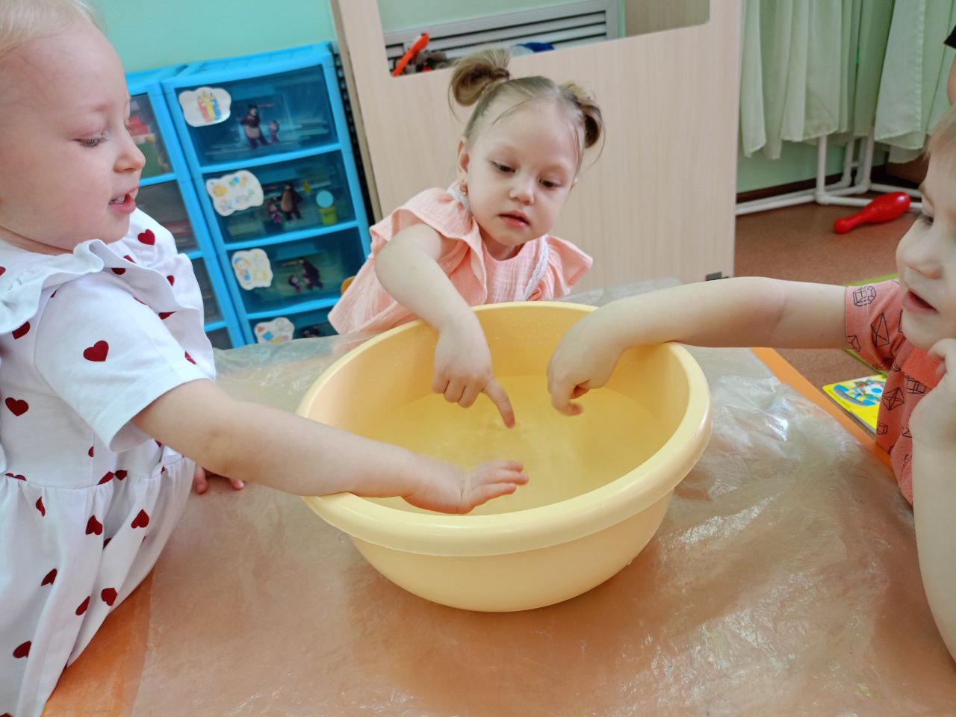
Д/упражнения в течение месяца: «Помоем ручки», «Умоем куклу», «Плавают кораблики», «Помой ручки».
Цель: учить детей манипулировать с водой.

Slide 12
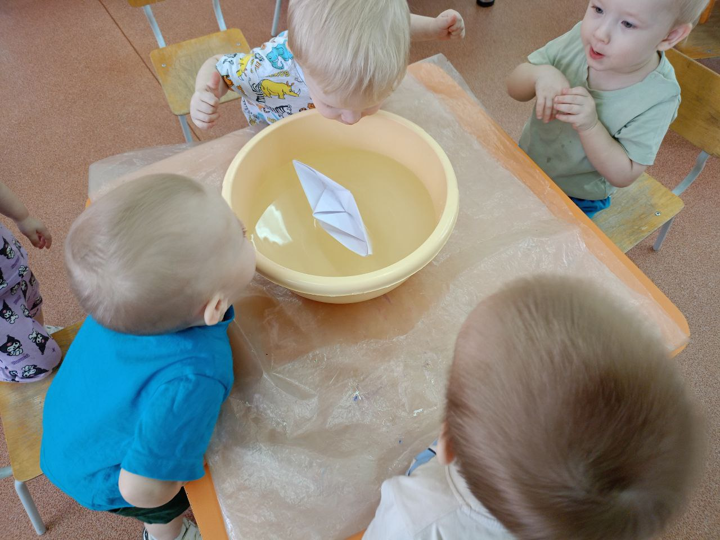
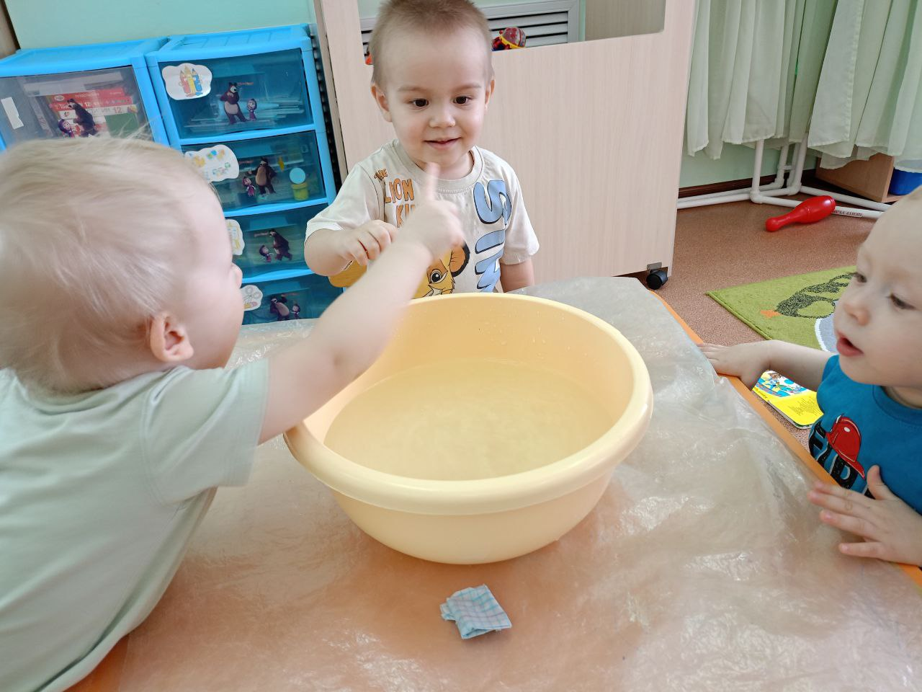
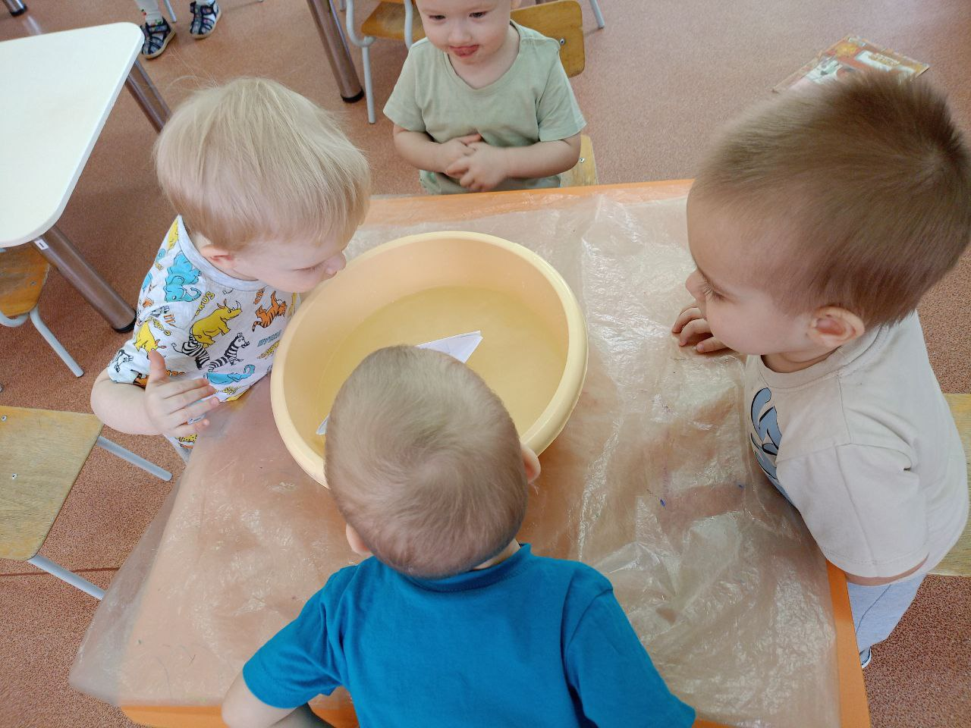

Slide 13
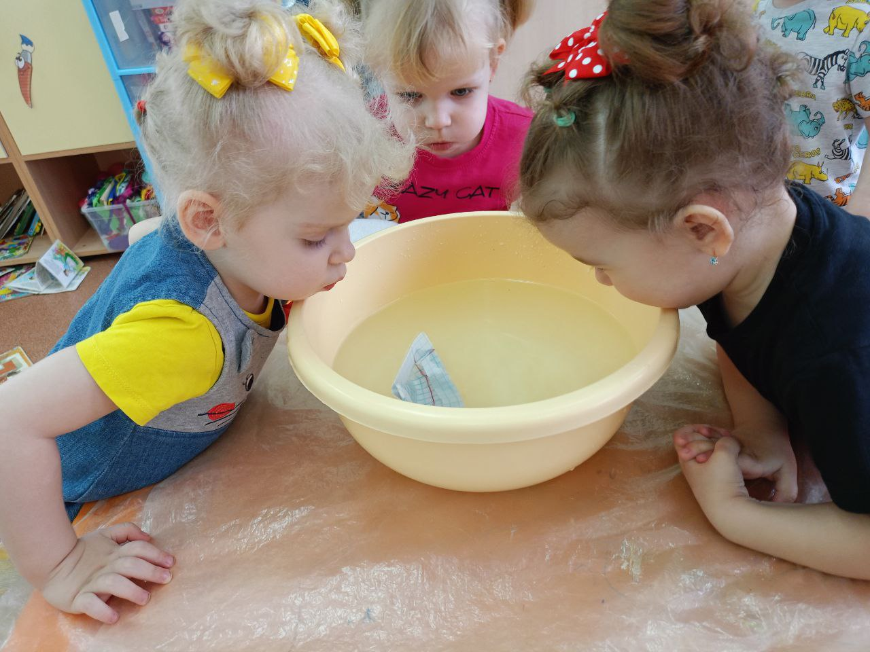
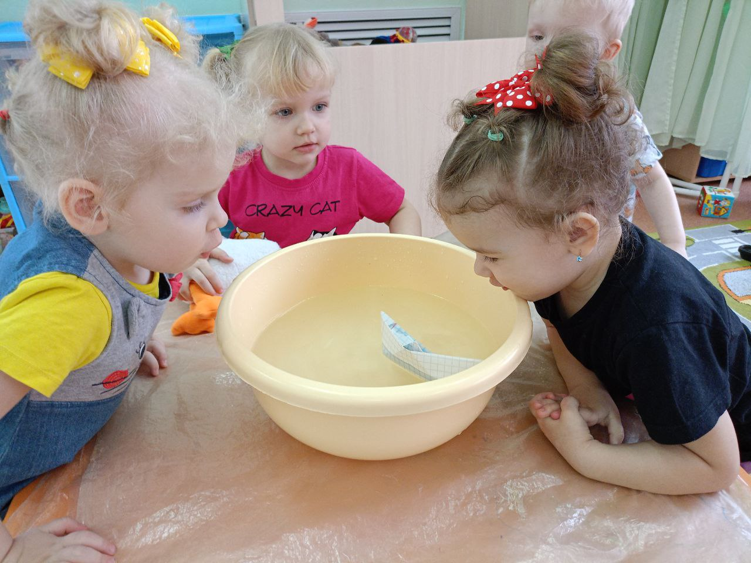
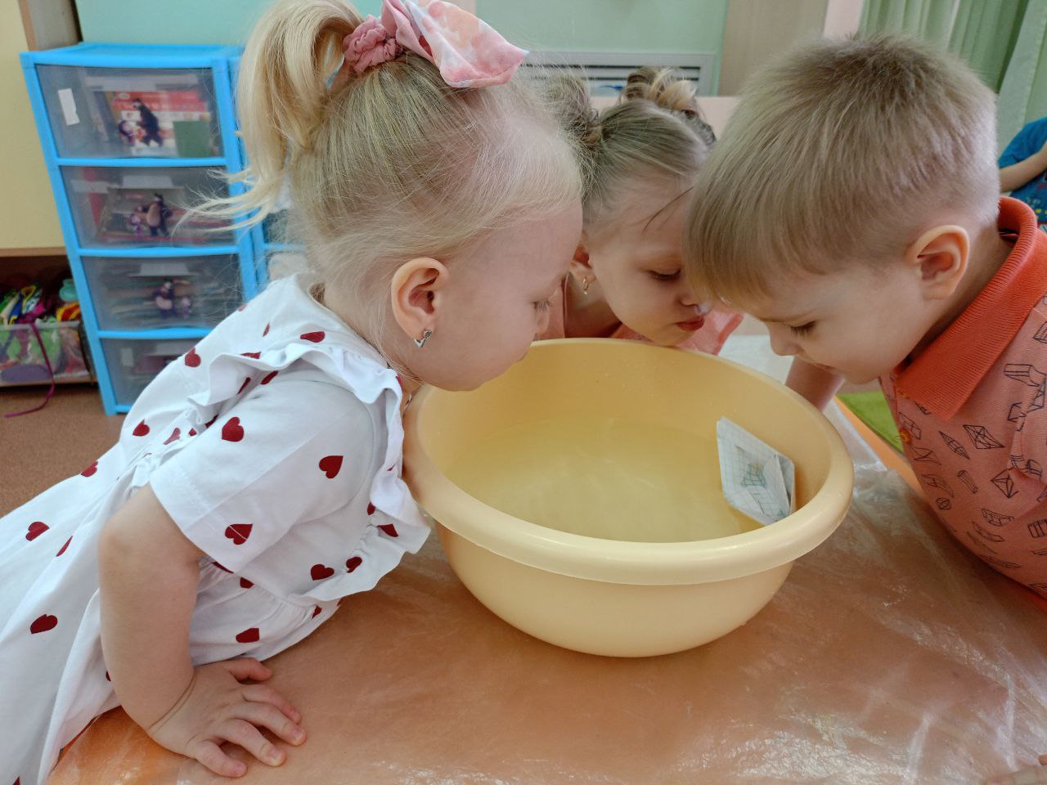

Slide 14
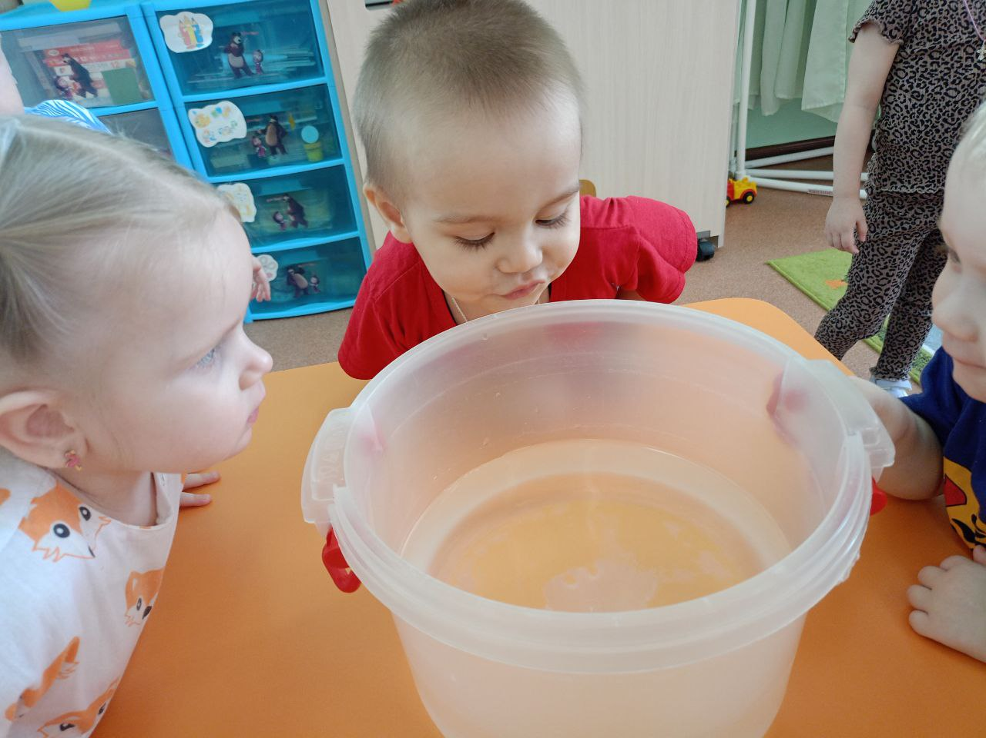
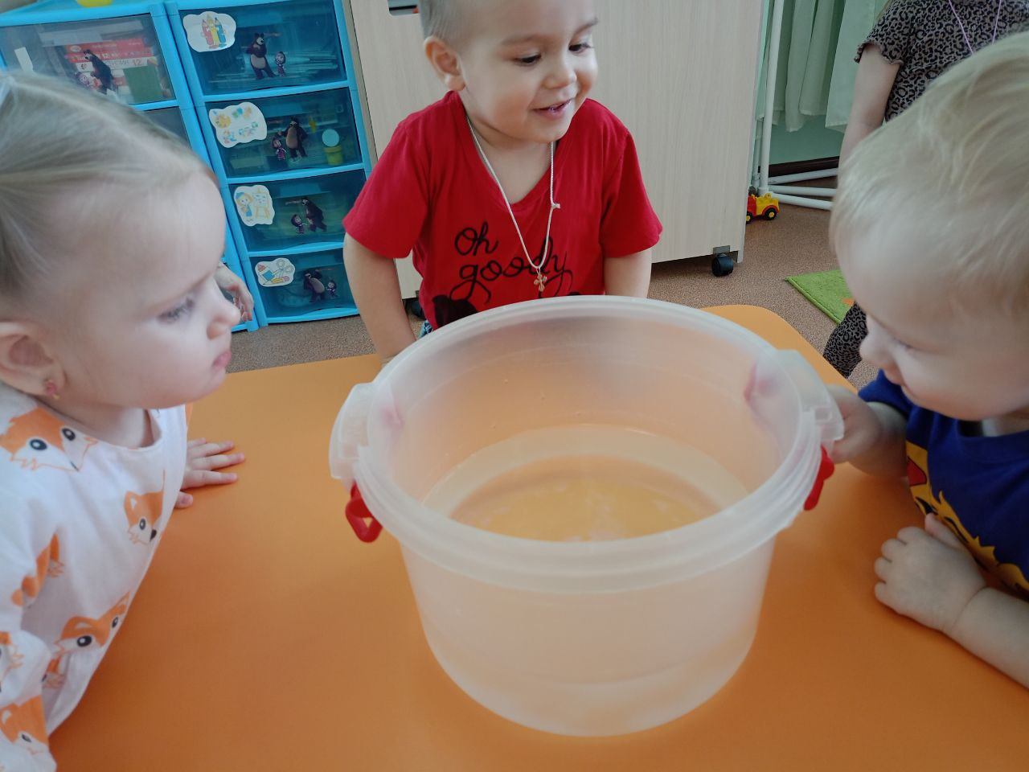
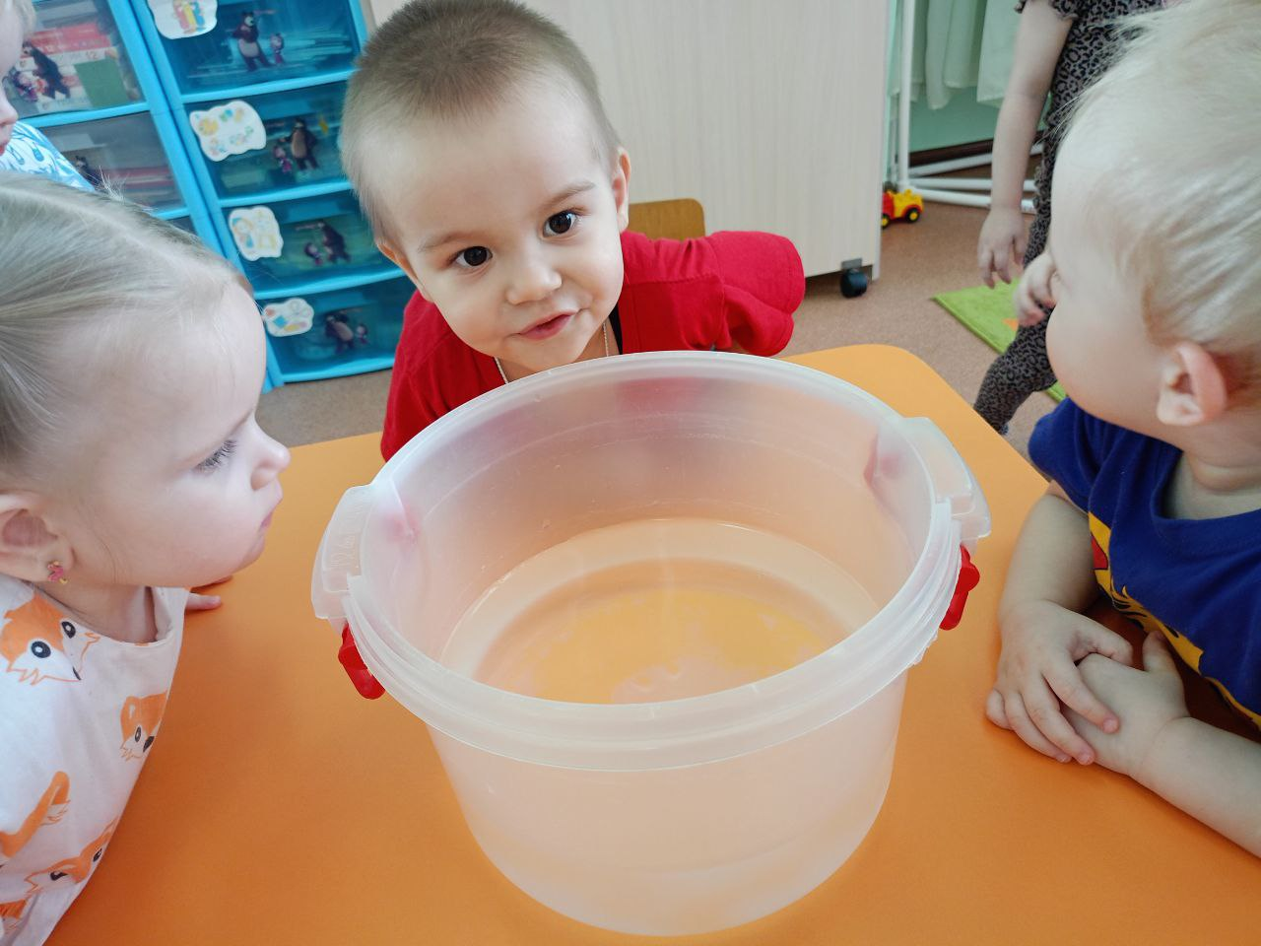
Игровая ситуация «Расскажем куклам, что будет если…» или «Рябь на воде».
Цель: Развитие дыхательного аппарата.
Задачи: вызывать заинтересованность детей к происходящему.

Slide 15
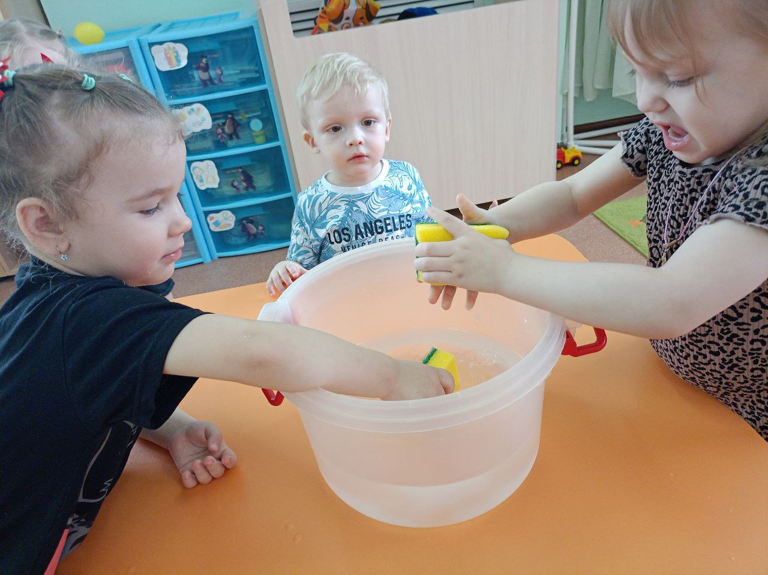
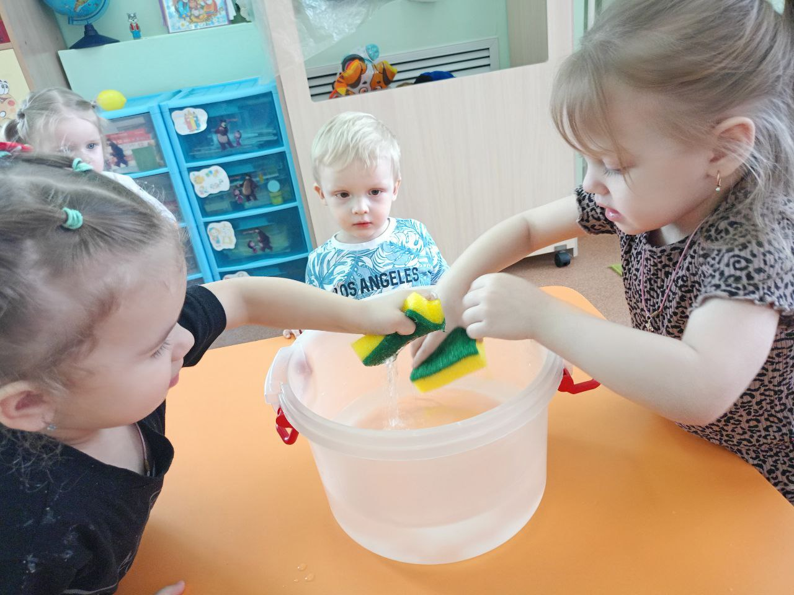
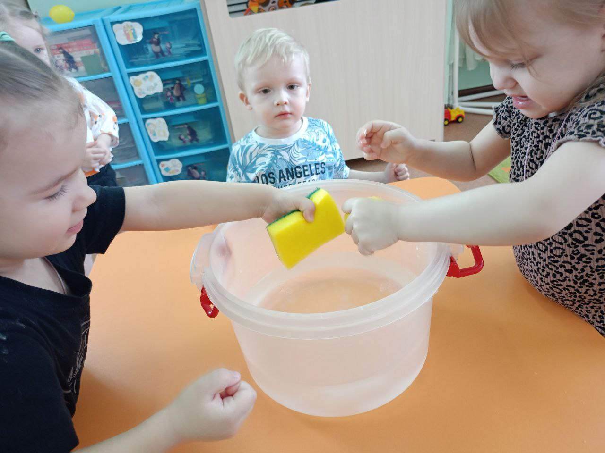
Игры с губкой.
Цель: Создание условий, необходимых для сенсорного развития детей.

Slide 16
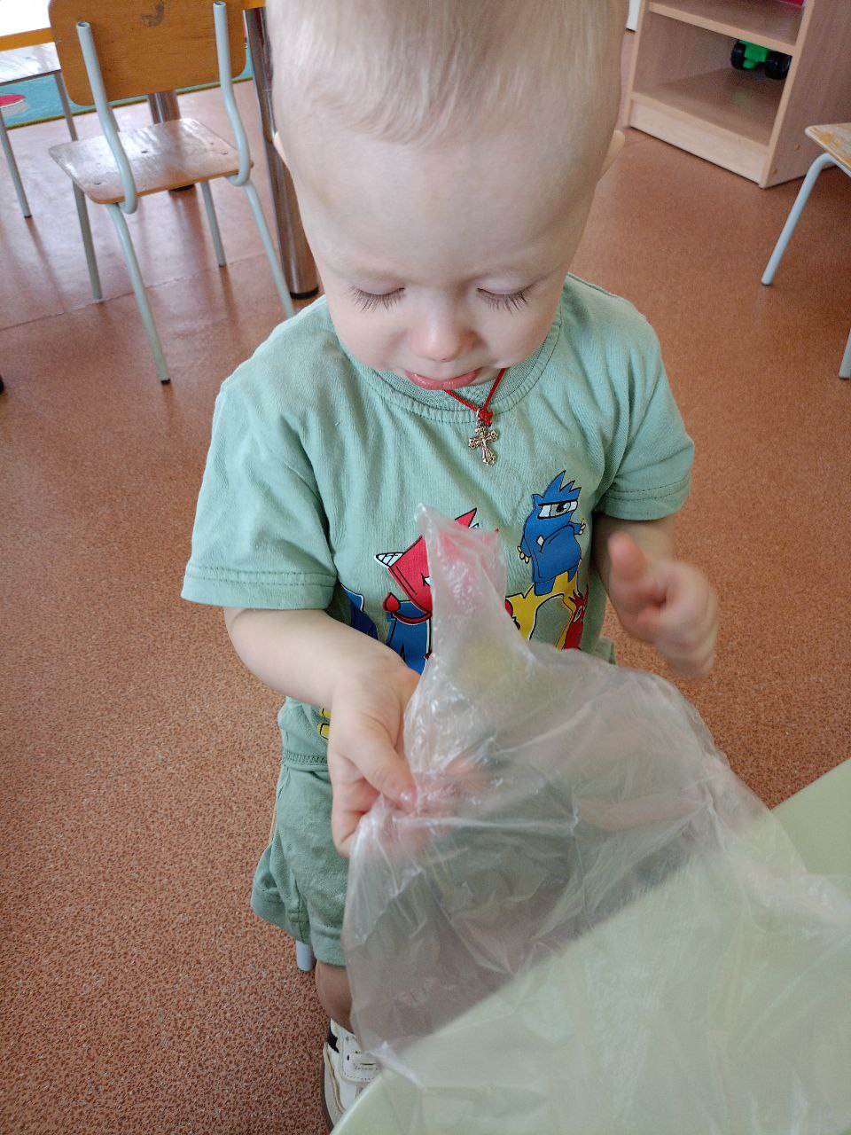
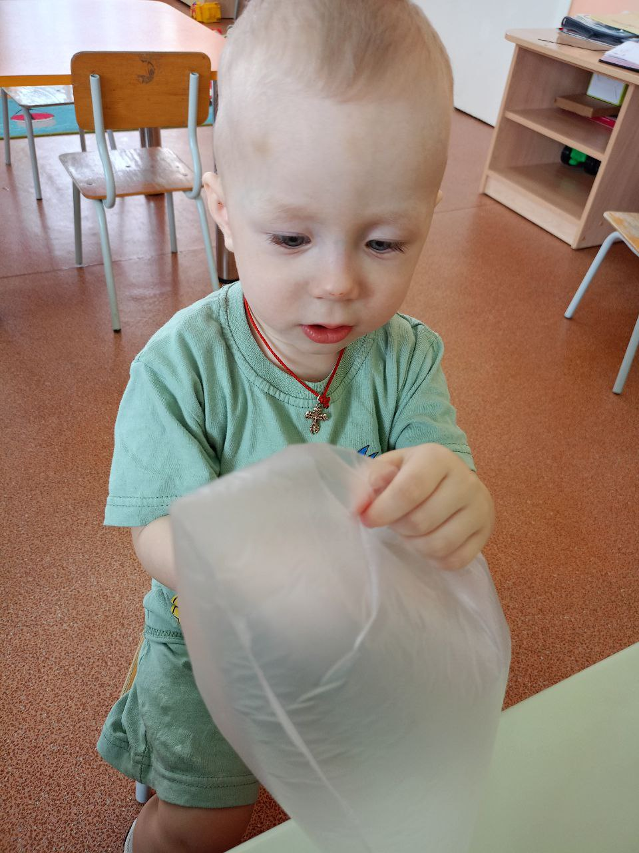
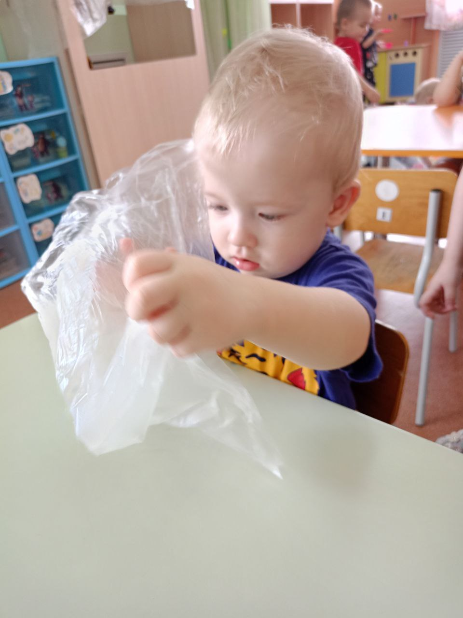
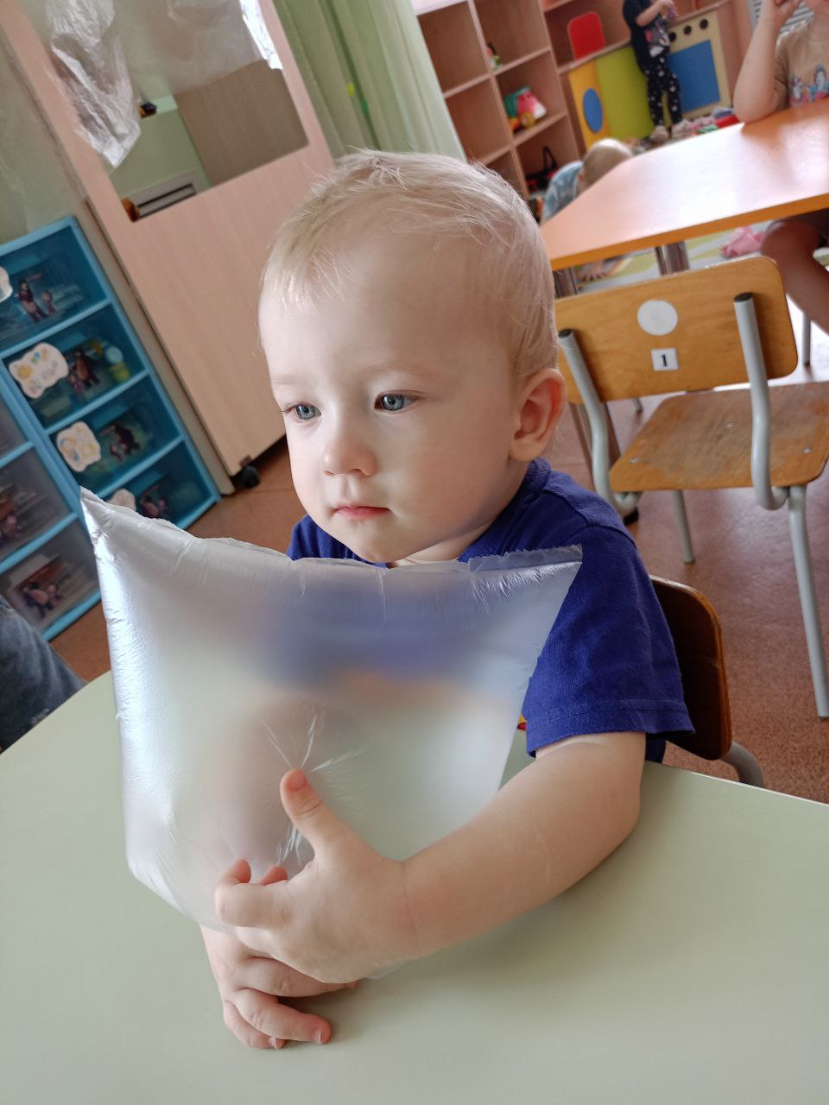
Игра-эксперимент «Что в пакете?».
Цель: Обучение детей действиям по показу.
Задачи:
Учить детей выполнять действия по показу воспитателя.

Slide 17
Вторая младшая группа (3-4 года)
Цель: расширение знаний детей об окружающем мире в процессе опытно-экспериментальной деятельности.
Срок работы над проектом: 2024 – 2025 уч. г.
Задачи:
- Создание условий для исследовательской активности детей.
- Развивать собственный познавательный опыт в обобщенном виде с помощью наглядных средств;
- Организация индивидуальной деятельности по осмыслению и проработке заданного материала.
- Поддерживать у детей инициативу, сообразительность, самостоятельность.
- Создание картотеки экспериментов для детей младшего дошкольного возраста.

Slide 18
Прогнозируемый результат:
- расширение знаний о свойствах воды, воздуха, песка, и их роли в окружающем мире;
- проявление устойчивого познавательного интереса к экспериментированию;
- развитие наблюдательности;
- развитие умения осознанно выбирать предметы и материалы для самостоятельной деятельности;
- проявление инициативы и творчества в решении поставленных задач.

Slide 19
1 этап (сентябрь)
- Изучение методической литературы по теме «Детское экспериментирование – один из видов познавательной деятельности. Младшая группа (3-4 года)»;
- ознакомление с материалом по теме в сети Интернет;
- обобщение материала.
2 этап (сентябрь)
-разработка консультаций, опросов, буклетов, анкетирования для родителей;
-разработка перспективного планирования работы с дошкольниками по теме «Детское экспериментирование – один из видов познавательной деятельности. Младшая группа (3-4 года)»;
- разработка плана пополнения развивающей предметно-пространственной среды в группе по теме;
- разработка дидактических игр по теме.
3 этап (октябрь-май)– практический
4 этап (май) –
подведение итогов; представление наработанных материалов, обмен опытом с коллегами.

Slide 20
Месяц | Работа с детьми | Работа с родителями
Октябрь | 1. «Красящие вещества продуктов». 2. «Где прячутся детки?». 3. «Красящие вещества ягод». 4. «Как листики летают по ветру». | 1. Анкетирование родителей по теме «Ваше отношение к детскому экспериментированию». 2. Индивидуальные беседы по запросу.
Ноябрь | 1. «Узнаем, какая вода». 2. «У воды нет вкуса и запаха». 3. «Песок и глина. Сыпучесть». 4. «Песок и глина. Рыхлость». | 1. Консультация для родителей «Экспериментирование — путь познания окружающего мира». 2. Индивидуальные беседы по запросу.
Декабрь | 1. «Что в коробке?». 2. «Горячо – тепло». 3. «Бумага: ее качества и свойства». 4. «Дерево: его качества и свойства». | 1. Наглядная информация «Маленькими шагами в прекрасный мир!». 2. Индивидуальные беседы по запросу.
Январь | 1. «Изготовление цветных льдинок». 2. «Украсим елочку». 3. «Легкий – тяжелый». 4. «Горячо – холодно». | 1. Буклет «Организация детского экспериментирования в домашних условиях». 2. Индивидуальные беседы по запросу.

Slide 21
Февраль | 1. «Наши помощники». 2. «Ткань: ее качества и свойства». 3. «Нарисуем свой портрет». | 1. Наглядная информация «Эксперименты на кухне». 2. Индивидуальные беседы по запросу.
Март | 1. «Надувание мыльных пузырей». 2. «Игры с воздушным шариком и соломинкой». 3. «Что звучит?». 4. «Музыка или шум?». | 1. Папка-передвижка «Опыты, которые можно провести с детьми дома». 2. Индивидуальные беседы по запросу.
Апрель | 1. «Солнечные зайчики». 2. «Игры с цветными стеклышками». 3. «Подуй на свечу». 4. «Что горит?». | 1. Индивидуальные беседы по запросу.
Май | 1. «Как очаровать червя?». 2. «Проращивание луковицы в стакане с водой и без воды». 3. «Проращивание семян в блюдцах с водой и без воды». | 1. Индивидуальные беседы по запросу.

Slide 22
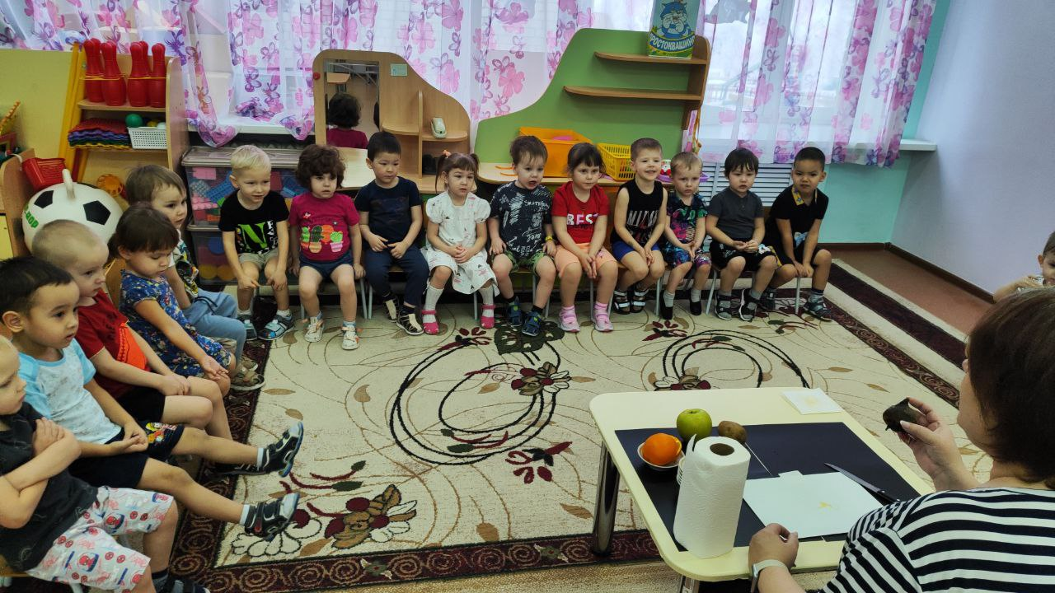
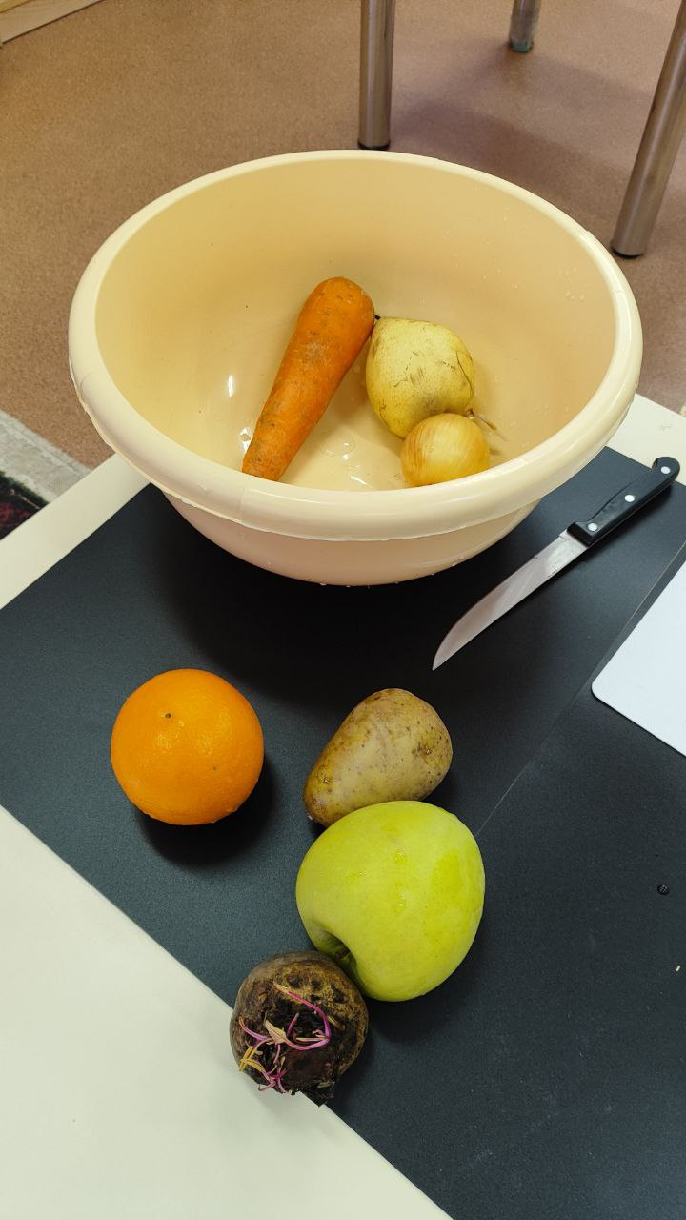
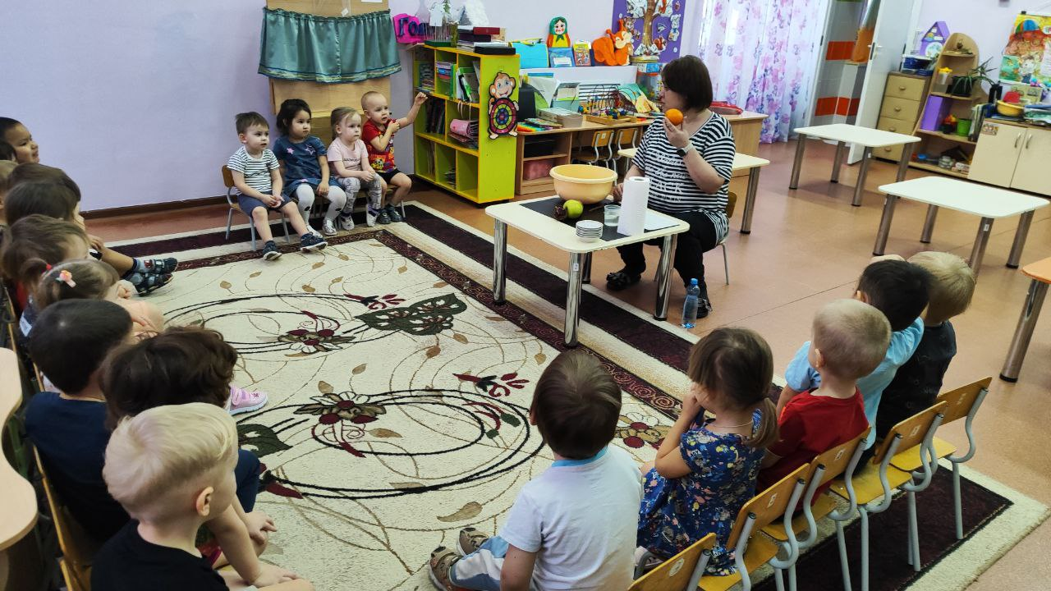
«Красящие вещества продуктов».
Цель: ознакомление детей с тем, что во всех фруктах есть сок, он имеет цвет.

Slide 23
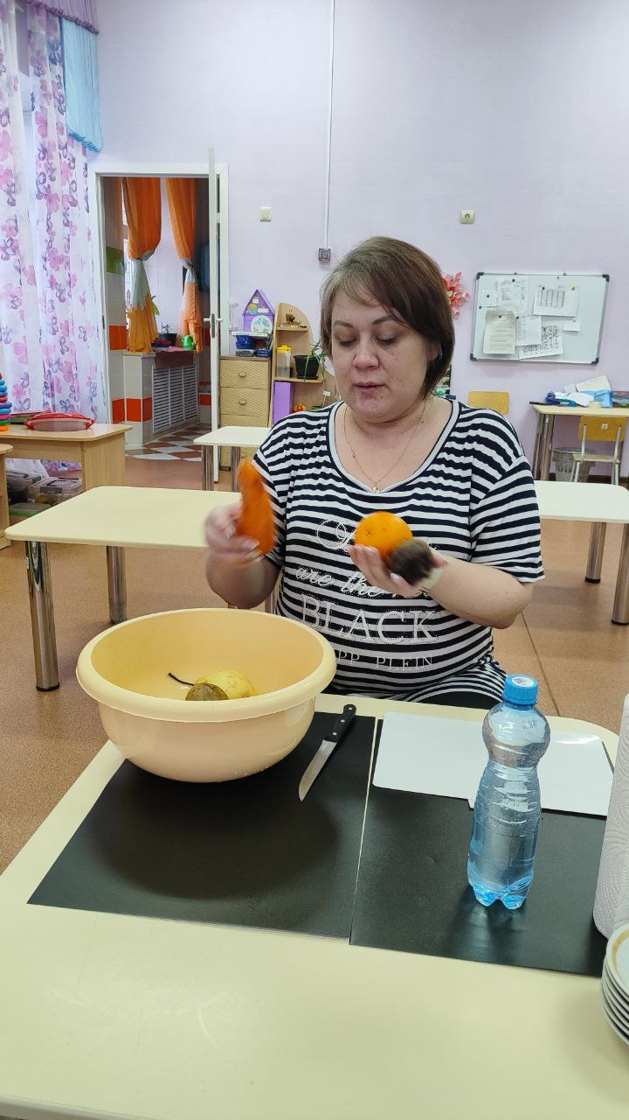
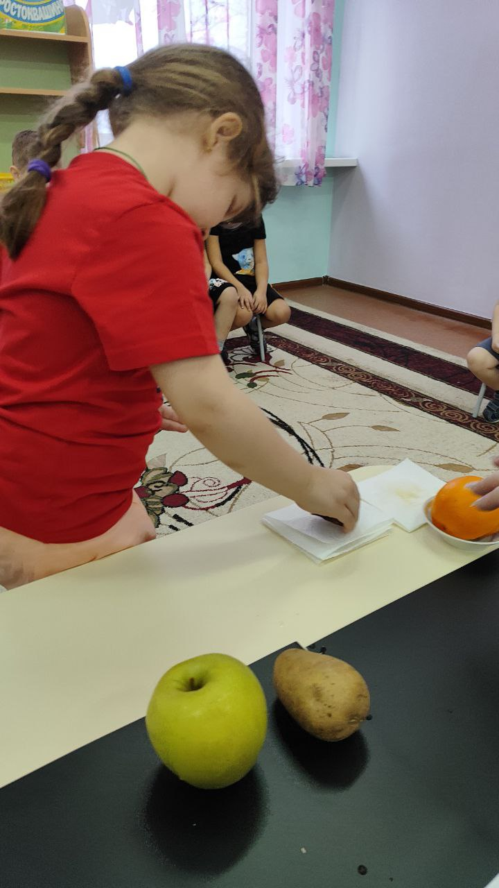
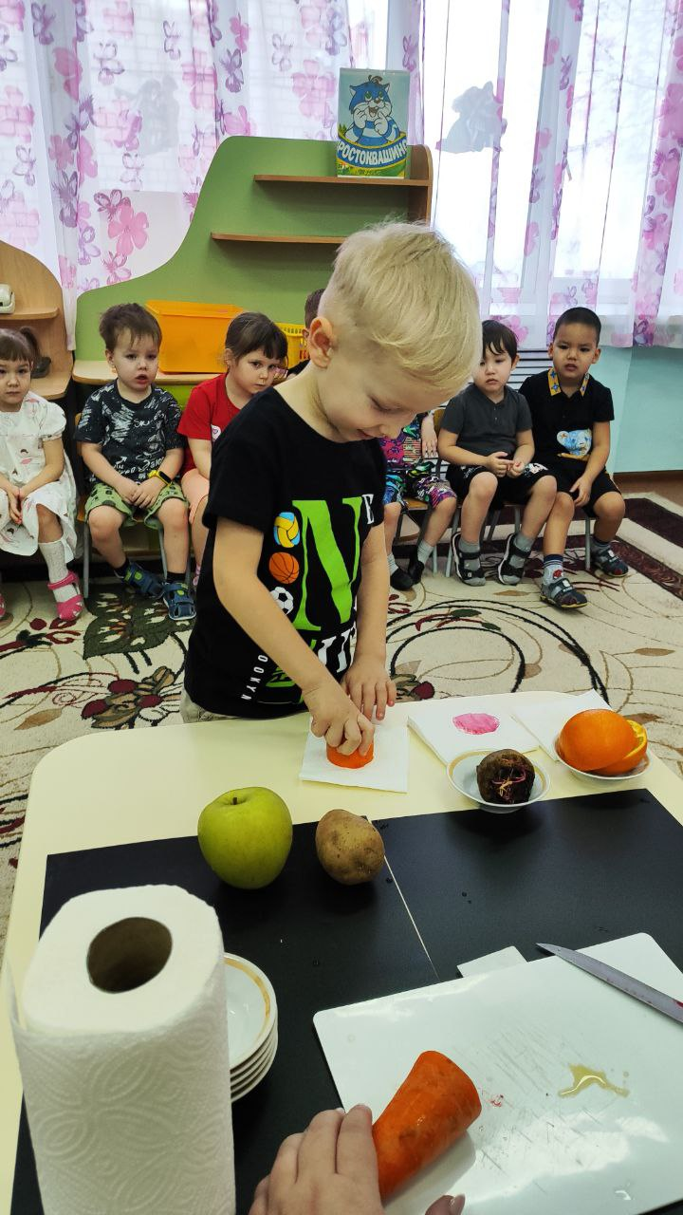

Slide 24
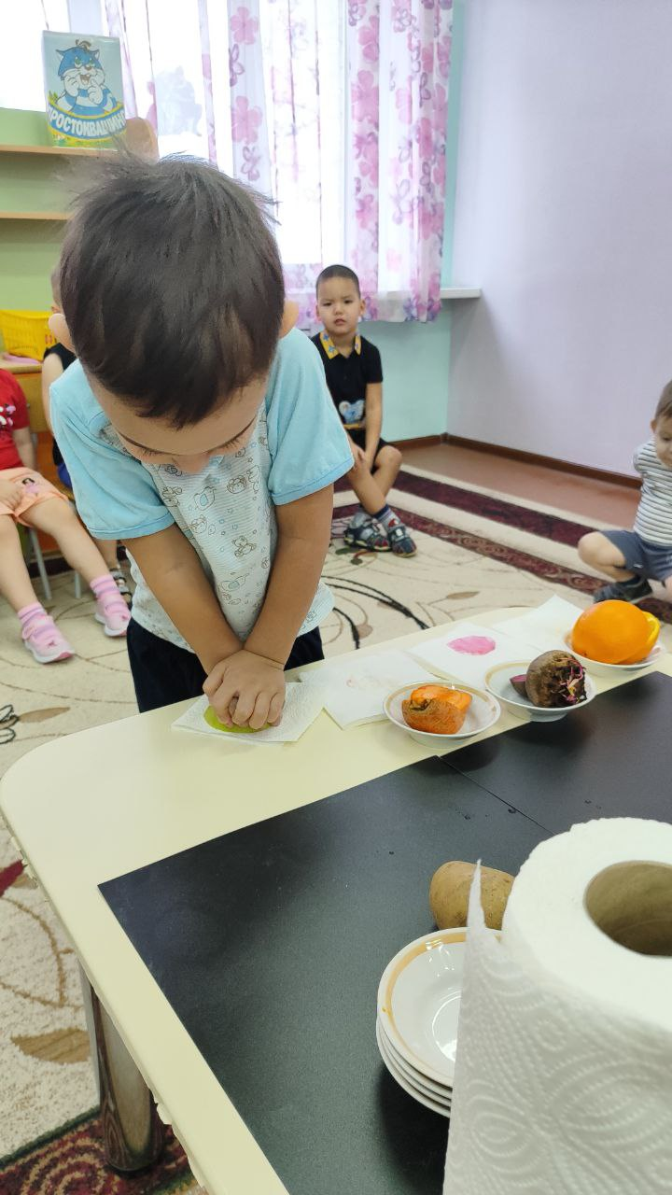
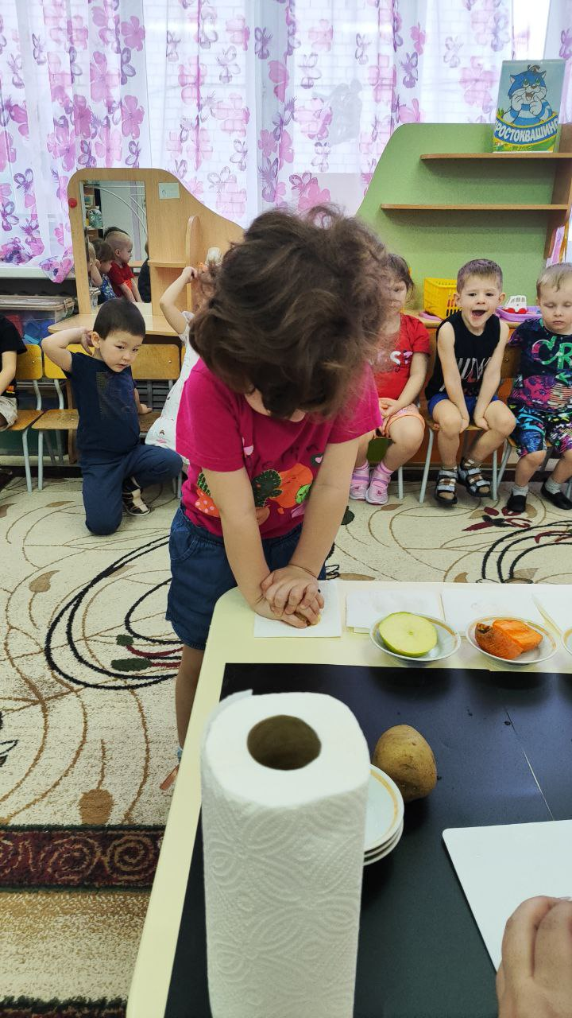
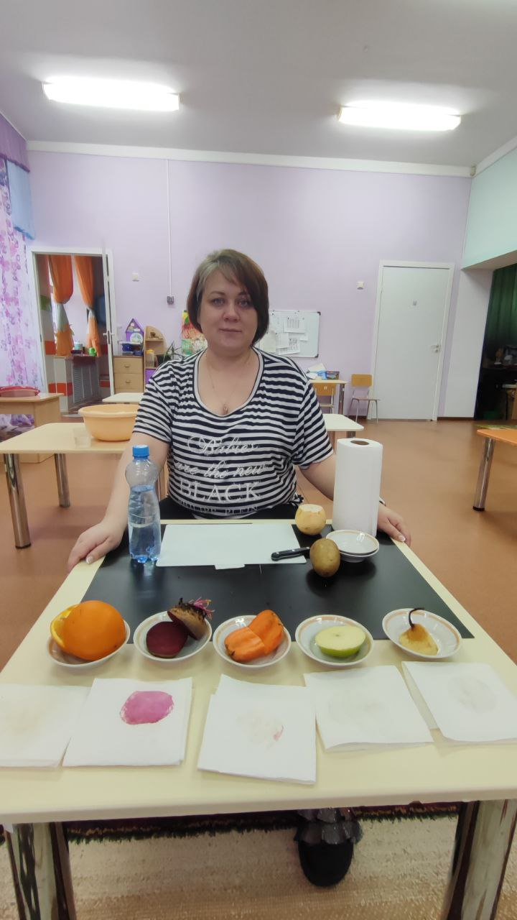

Slide 25
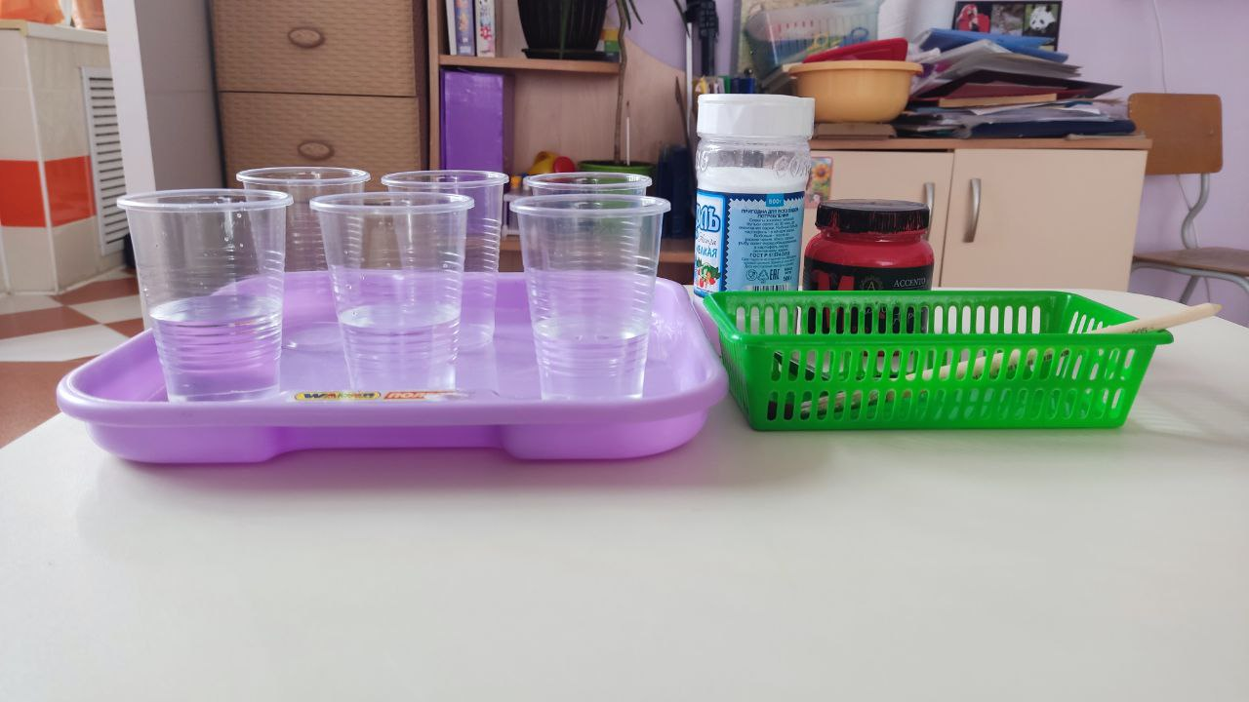
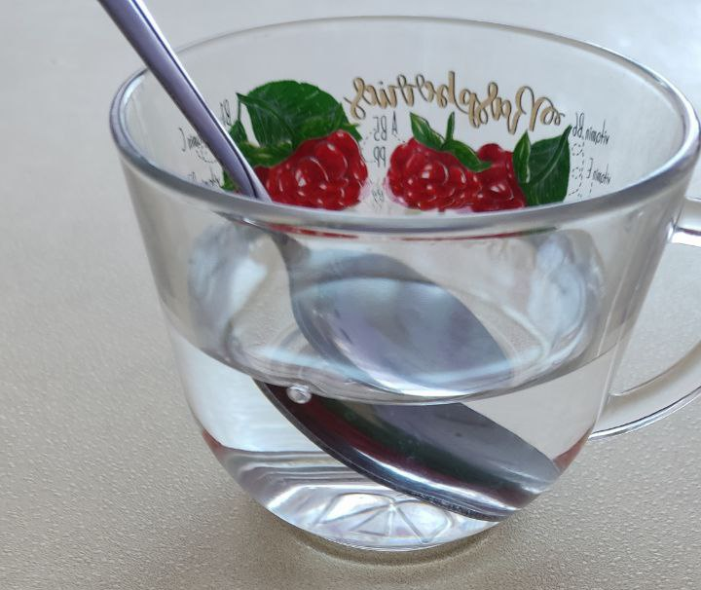
«Узнаем, какая вода».
Цель: выявление свойств воды: она прозрачная, без запаха, льется, в ней растворяются некоторые вещества, вода имеет вес.

Slide 26
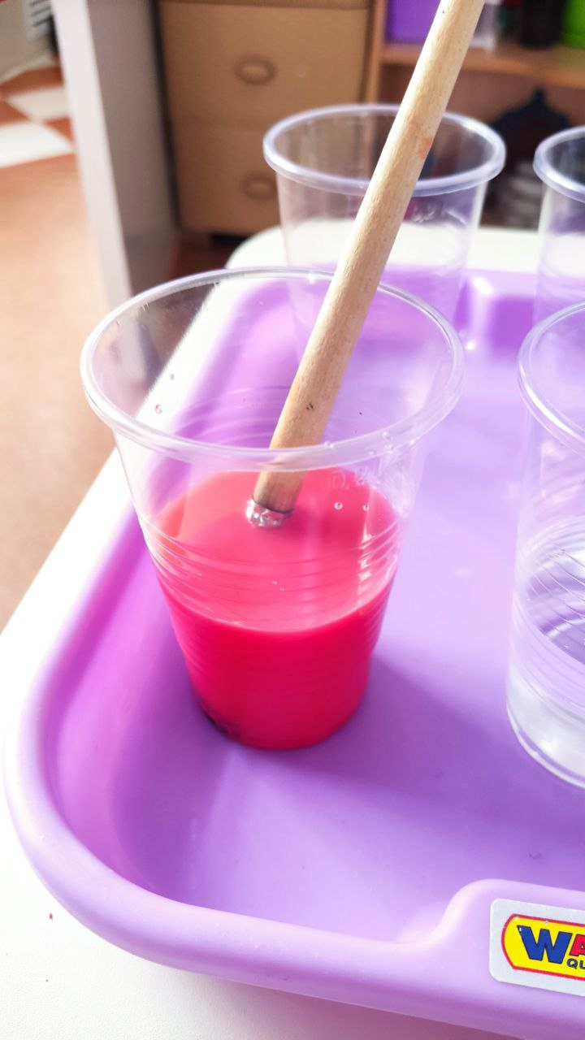
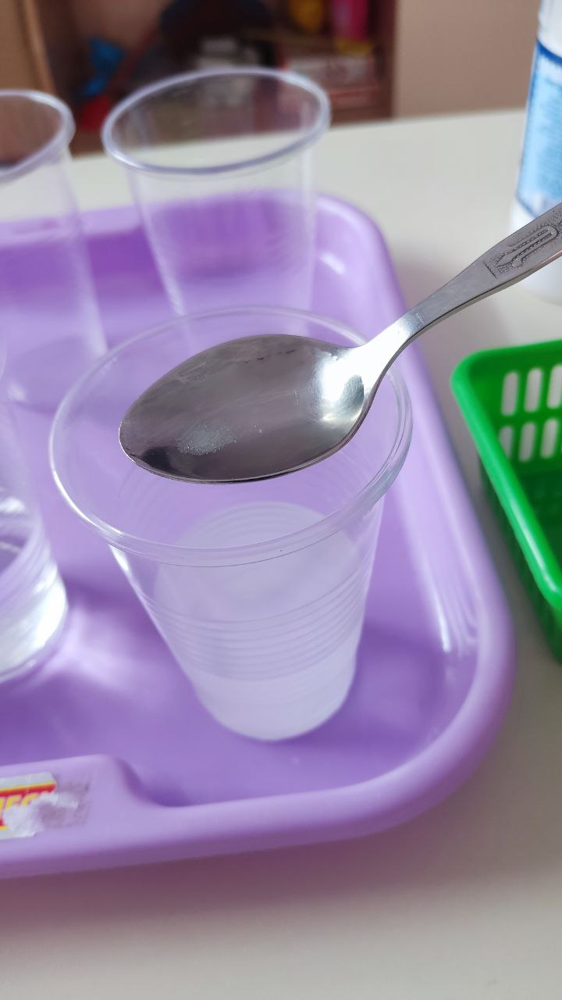
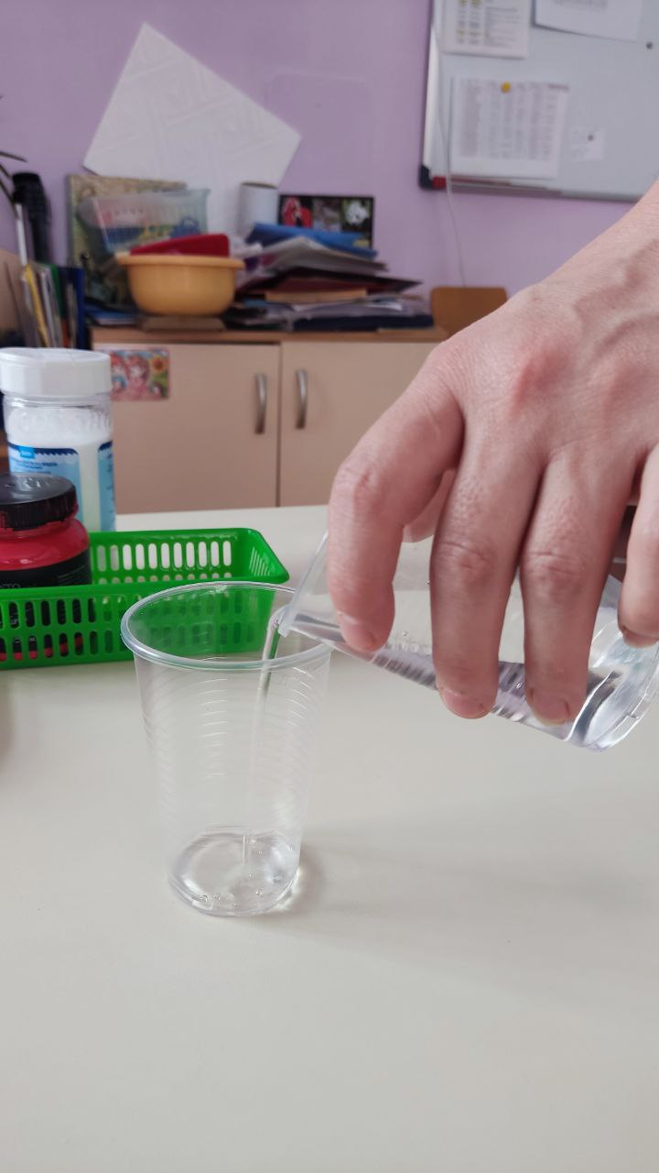

Slide 27
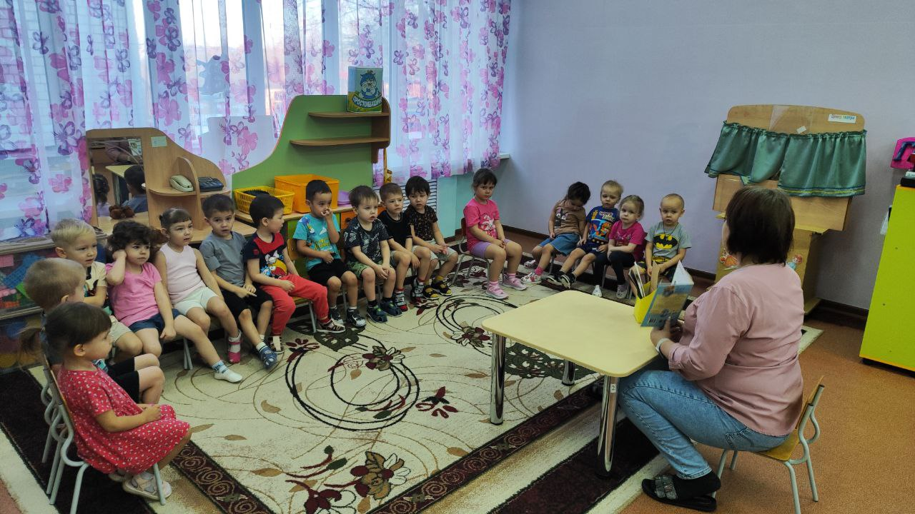
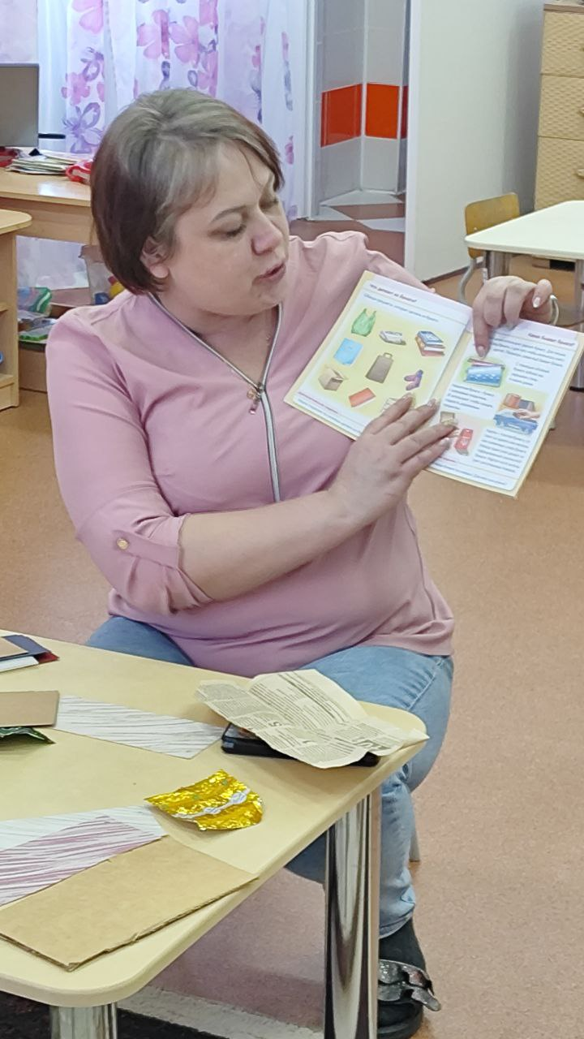
«Бумага: ее качества и свойства».
Цель: умение узнавать вещи, сделанные из бумаги; вычленять качества бумаги (цвет, белизна, гладкость, степень прочности, толщина, впитывающая способность) и свойства (мнется, рвется, режется, горит).

Slide 28
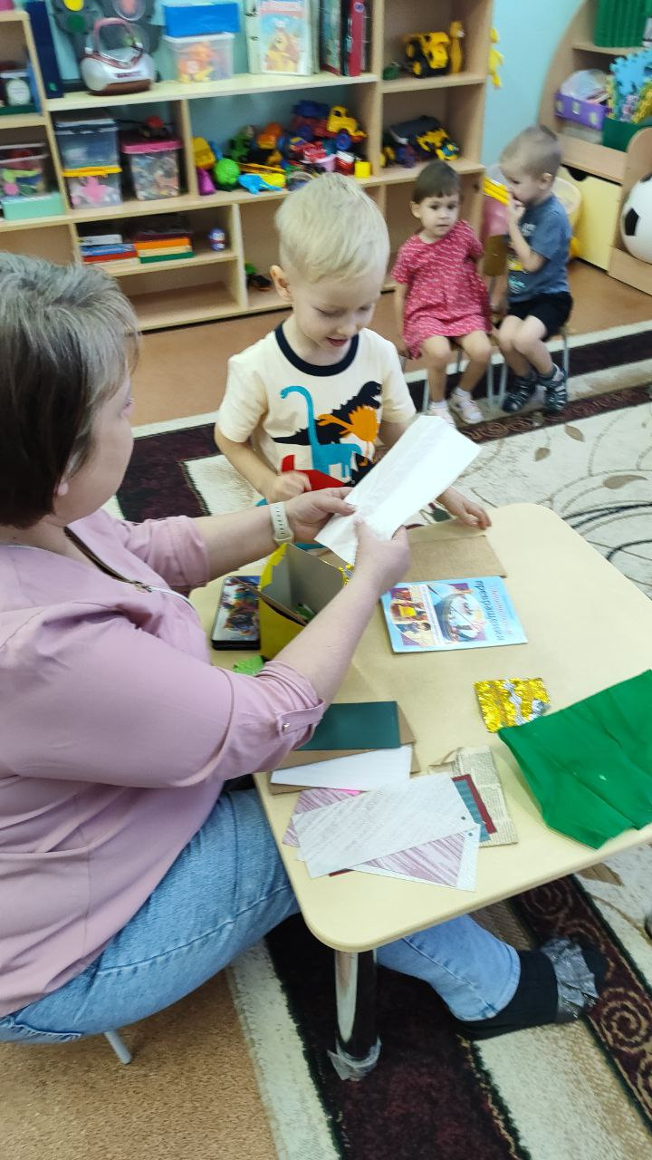
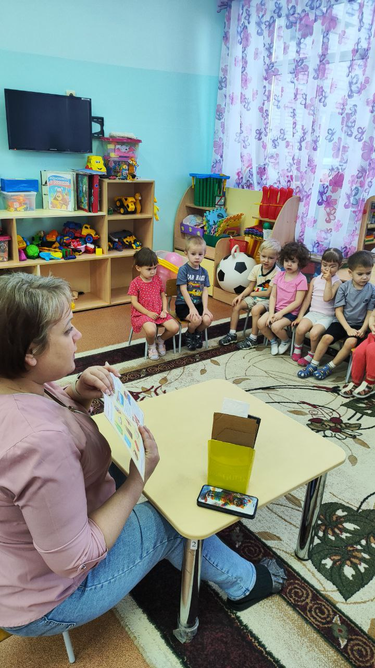
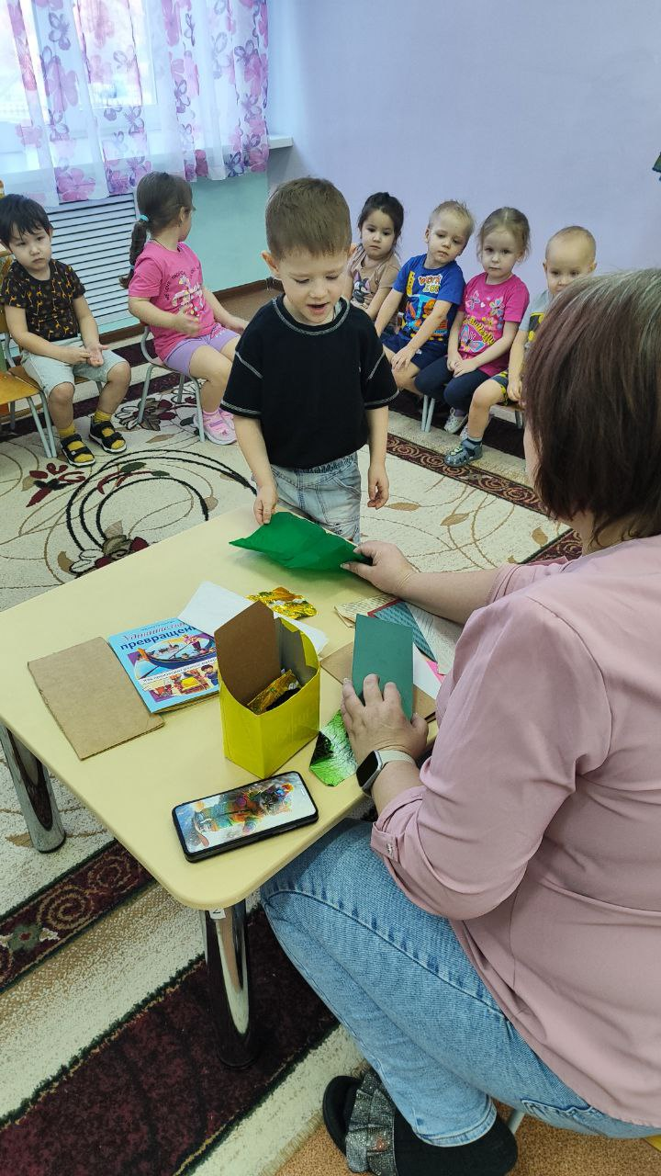

Slide 29
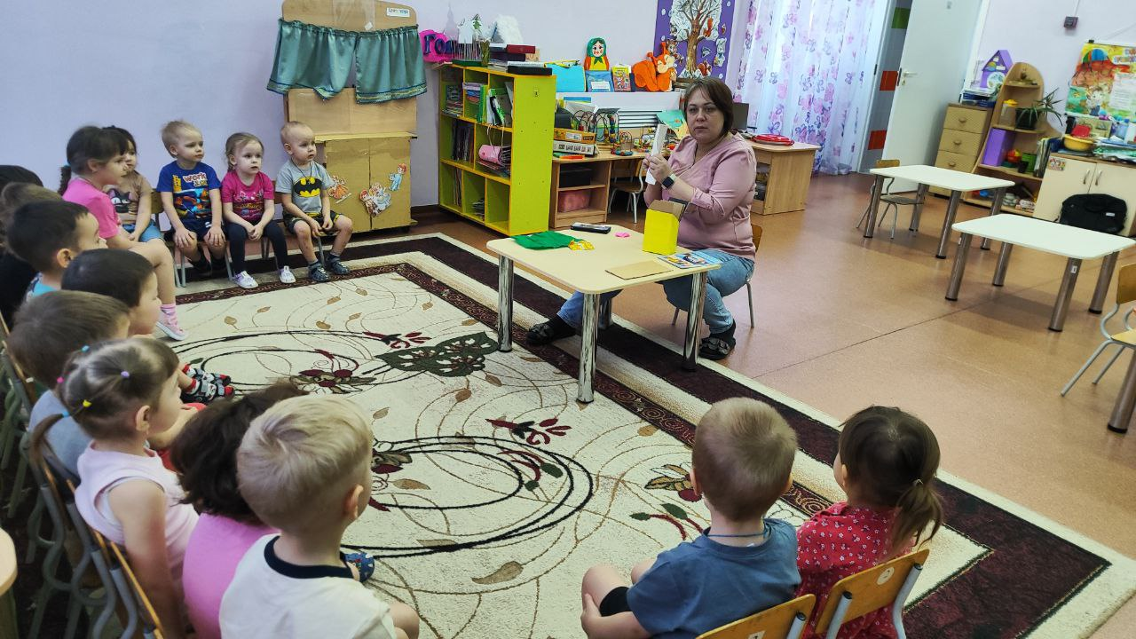
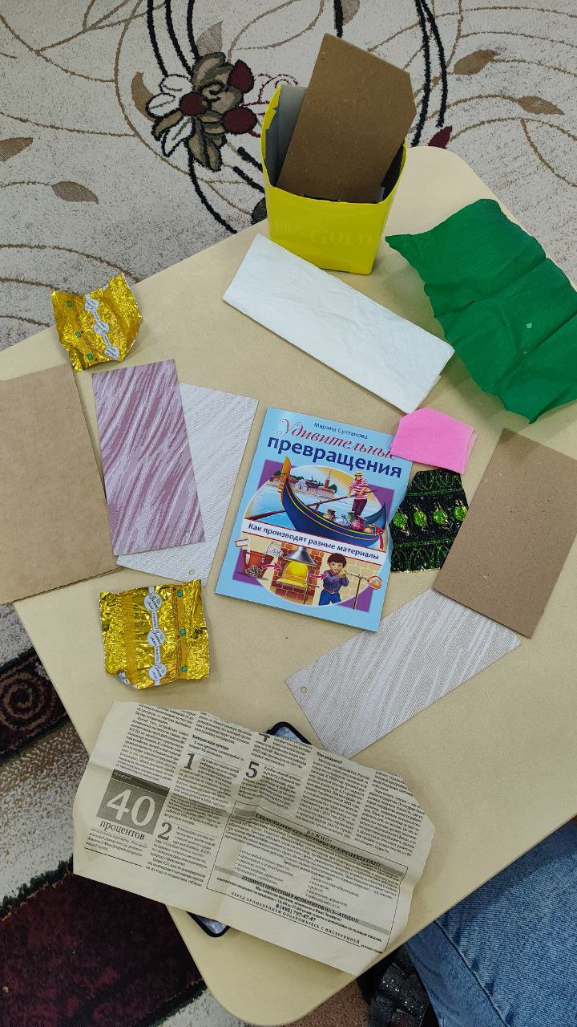
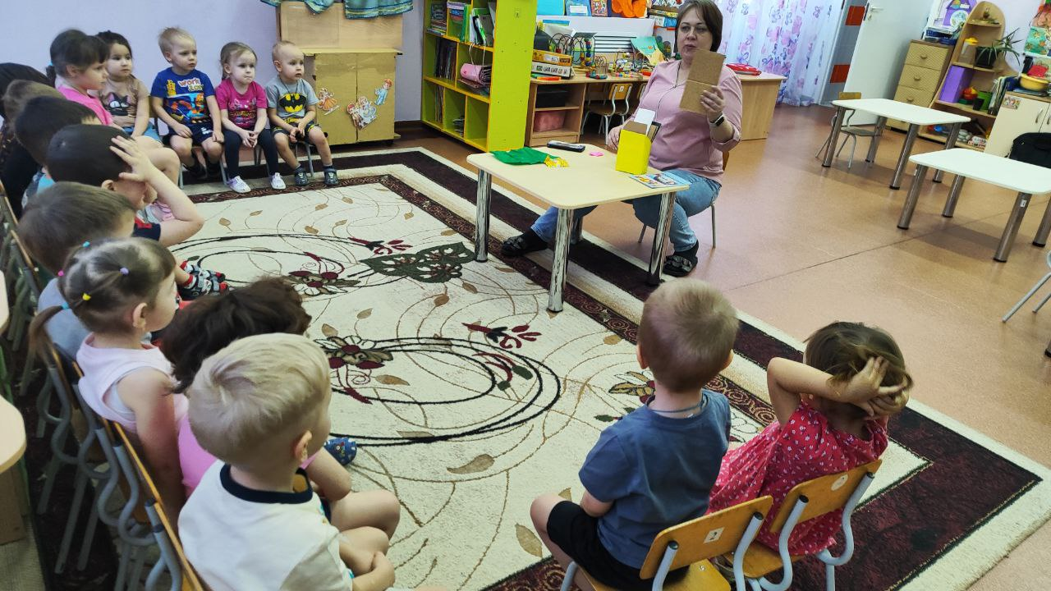

Slide 30
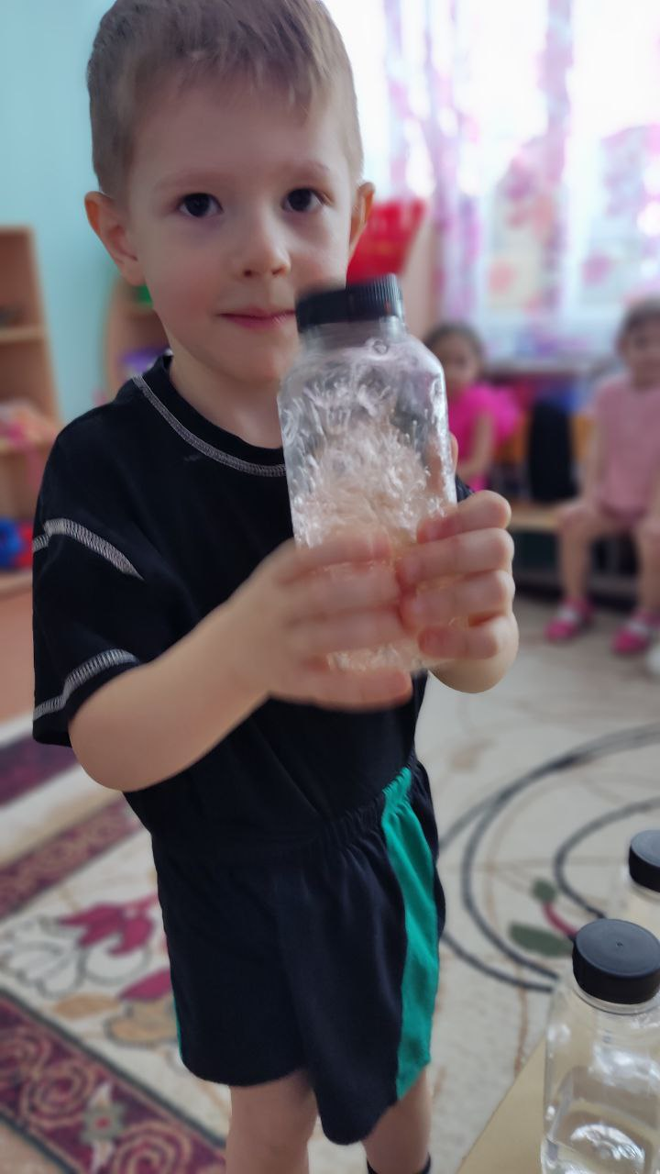
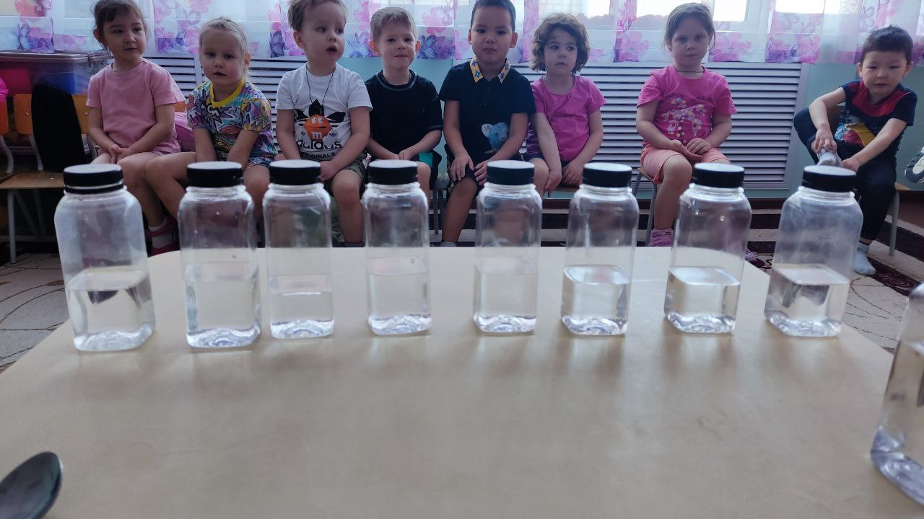
«Изготовление цветных льдинок».
Цель: ознакомление детей с тем, что вода замерзает на холоде, в воде растворяется краска.

Slide 31
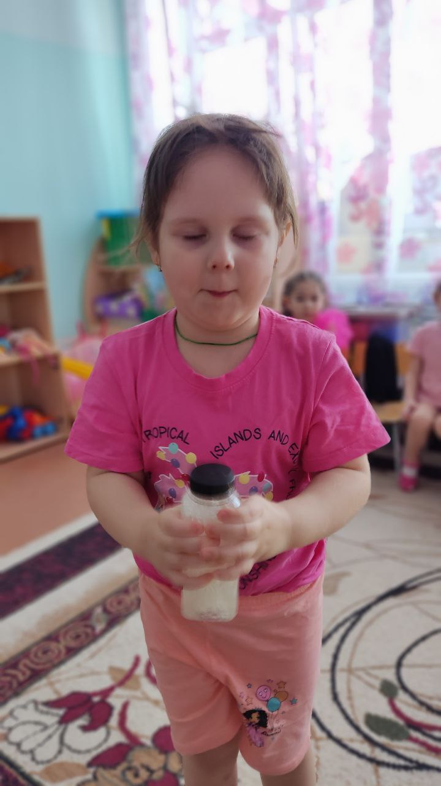
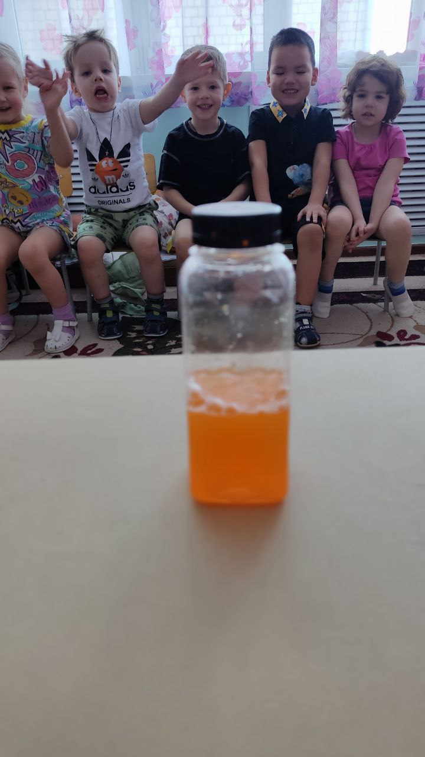





Slide 32




Slide 33




Slide 34


Экспериментальный центр

Slide 35





Slide 36




Slide 37




Slide 38
«Умейте открывать перед ребенком в окружающем мире что-то одно, но открыть так, чтобы кусочек жизни заиграл перед детьми всеми красками радуги. Оставляйте всегда что-то недосказанное, чтобы ребёнку захотелось ещё и ещё раз возвращаться к тому, что он узнал»
В.А.Сухомлинский

Slide 39


